Slide 1
Спортсмены
Г. Лесосибирска

Slide 2
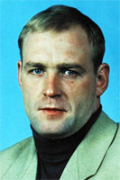
МАЛЬЦЕВ Олег Витальевич
Почетный гражданин г. Лесосибирска.
Заслуженный мастер спорта по дзюдо (1997г.)
Участник Олимпийских игр (1992, 1996).
Бронзовый призер чемпионатов мира (1995 - лично; 1994 - команда).
Чемпион Европы (1994 - лично; 1989 - команда).
Серебряный (1996 - лично) и бронзовый (1993, 1995 - лично) призер чемпионатов Европы.
Чемпион России (1993-1995).
Бронзовый призер чемпионатов СССР (1988), СНГ (1992) и России (1992).
В сборной команде СССР с 1989 по 1996 год.
Выступал за Красноярскую школу высшего спортивного мастерства.
Завершил спортивную карьеру в 1996 году.
С 2000 года в Лесосибирске проводится краевой, а с 2004 года - Всероссийский юношеский турнир по дзюдо на призы заслуженного мастера спорта Олега Мальцева.

Slide 3
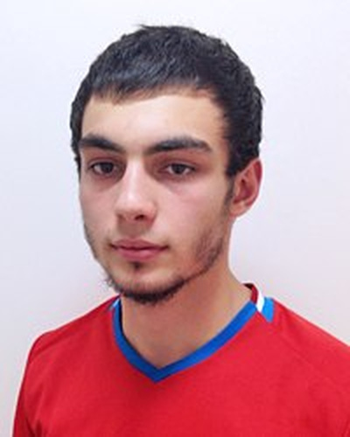
Мальсагов Шамиль Юнусович
Победитель первенства Европы 2009 г.
Победитель первенства Мира 2011 г.
Победитель первенства России 2013 г.
В 2018 году Шамиль стал серебряным призером на международном турнире (г. Грозный), и выполнил норматив мастера спорта международного класса.

Slide 4
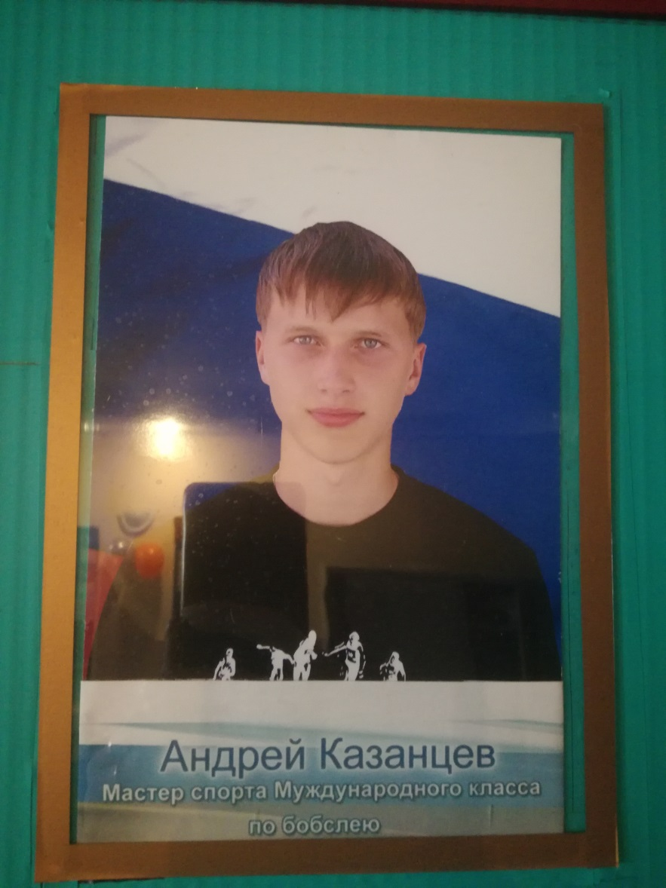
Андрей Казанцев
мастер спорта Международного класса
бобслей

Slide 5
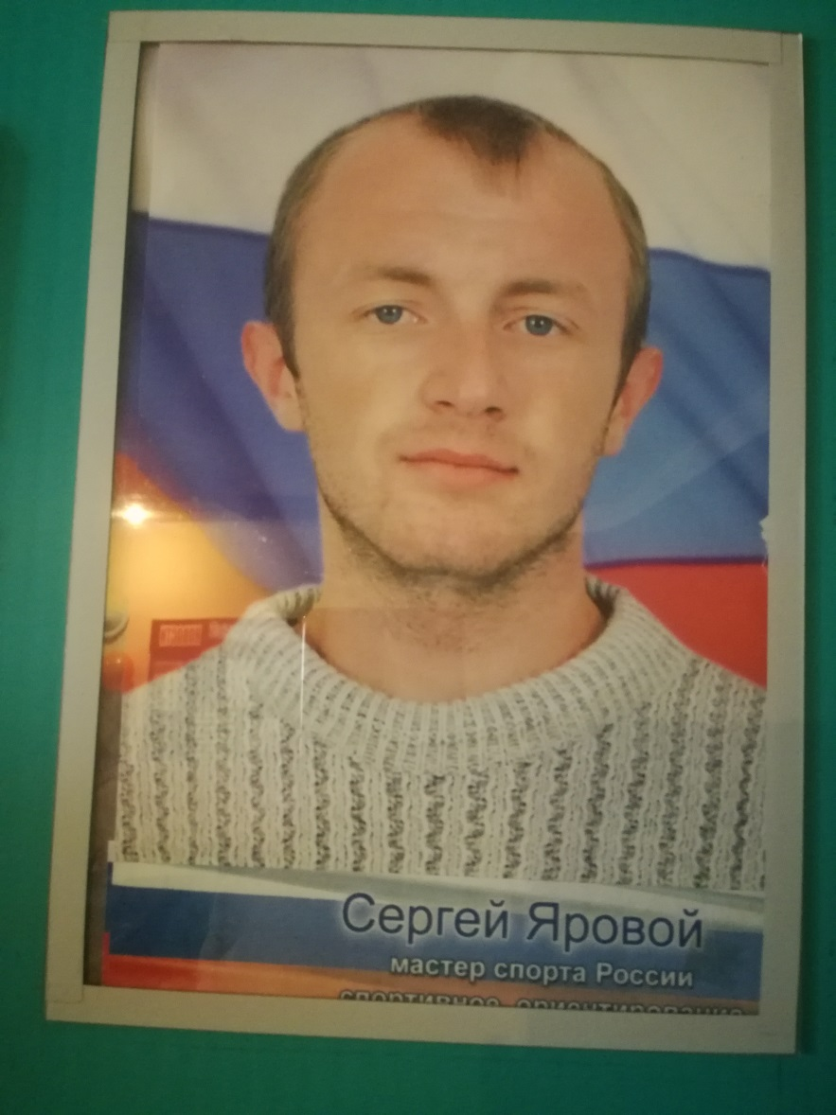
Сергей Яровой
мастер спорта России спортивное ориентирование

Slide 6
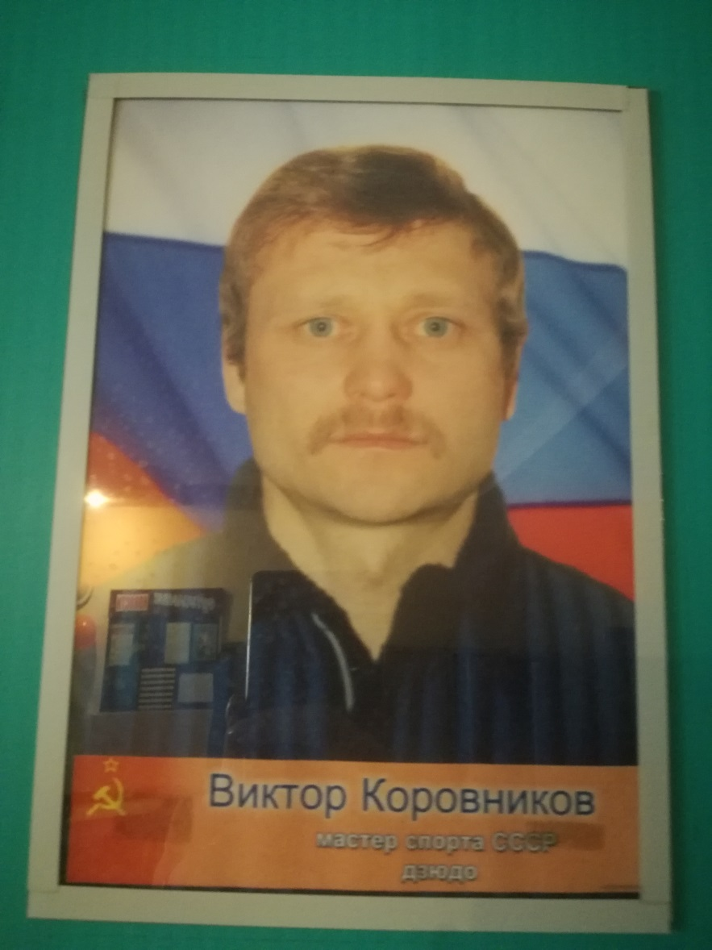
Виктор Коровников
мастер спорта СССР
дзюдо

Slide 7
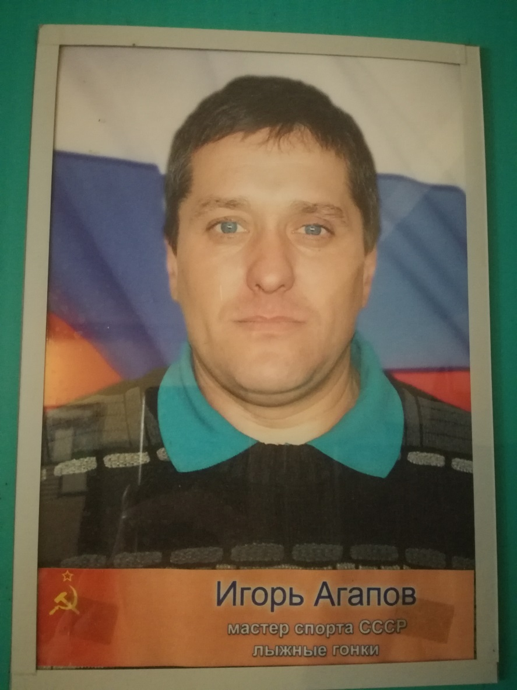
Игорь Агапов
мастер спорта СССР
лыжные гонки

Slide 8
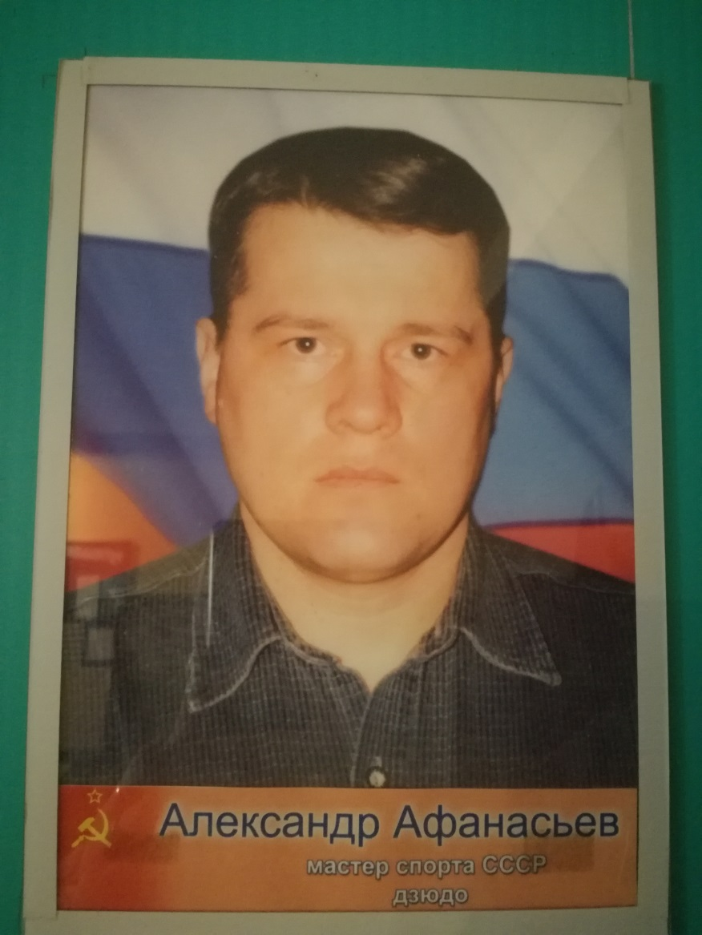
Александр Афанасьев
мастер спорта СССР
дзюдо

Slide 9
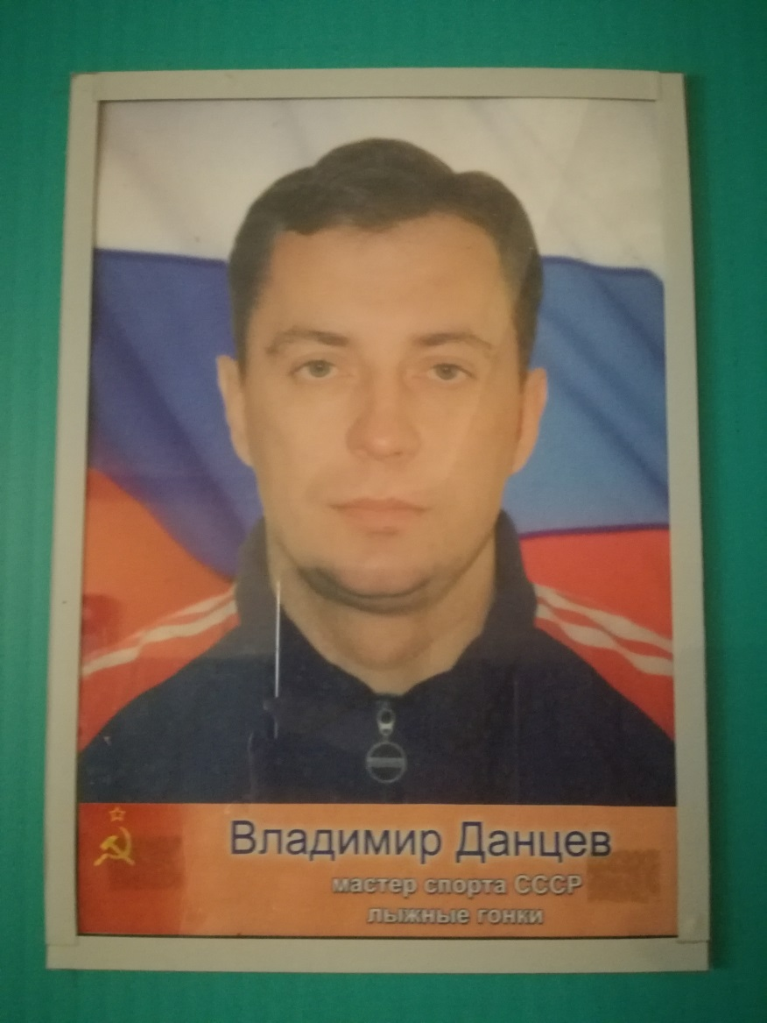
Владимир Данцев
мастер спорта СССР
лыжные гонки

Slide 10
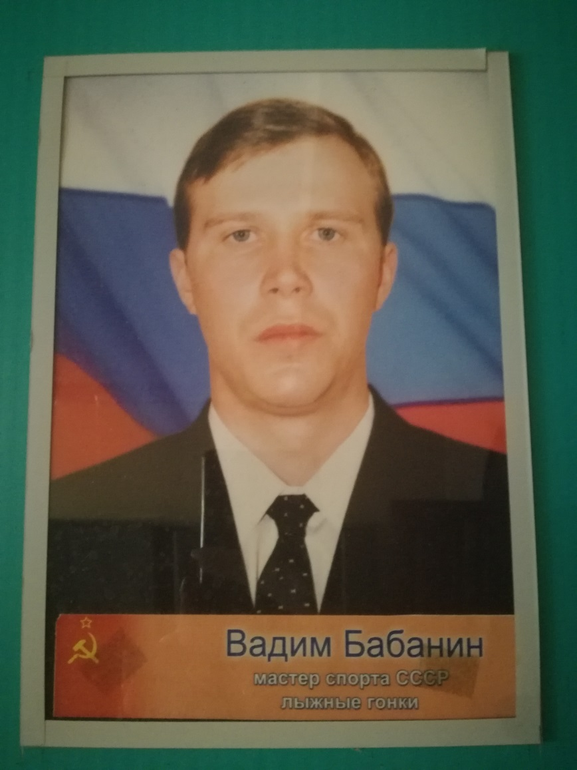
Владимир Бабанин
мастер спорта СССР
лыжные гонки

Slide 11
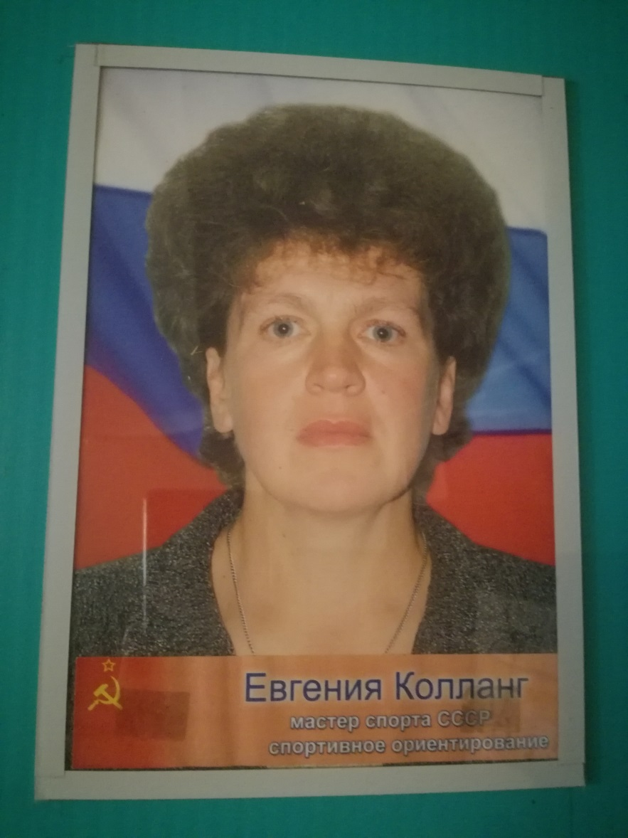
Евгения Колланг
Мастер спорта СССР
Спортивное ориентирование

Slide 12
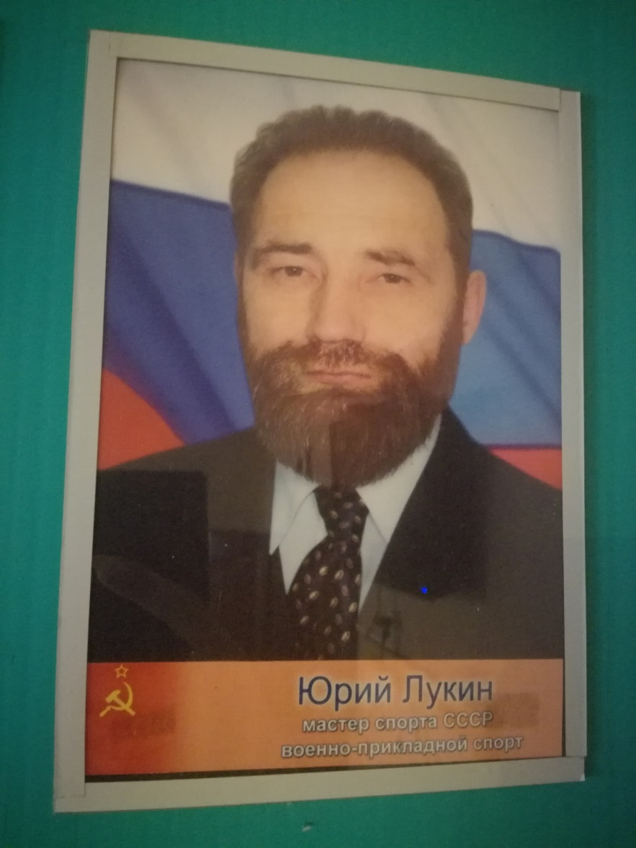
Юрий Лукин
мастер спорта СССР
военно-прикладной спорт

Slide 13
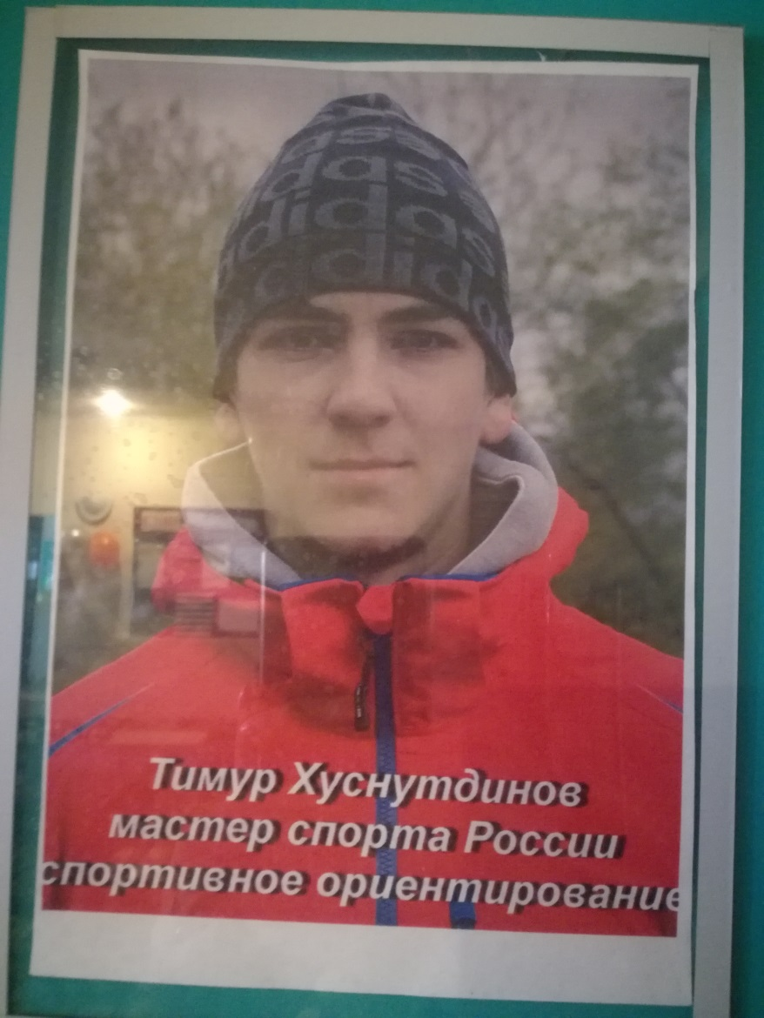
Тимур Хуснутдинов
мастер спорта России
спортивное ориентирование

Slide 14
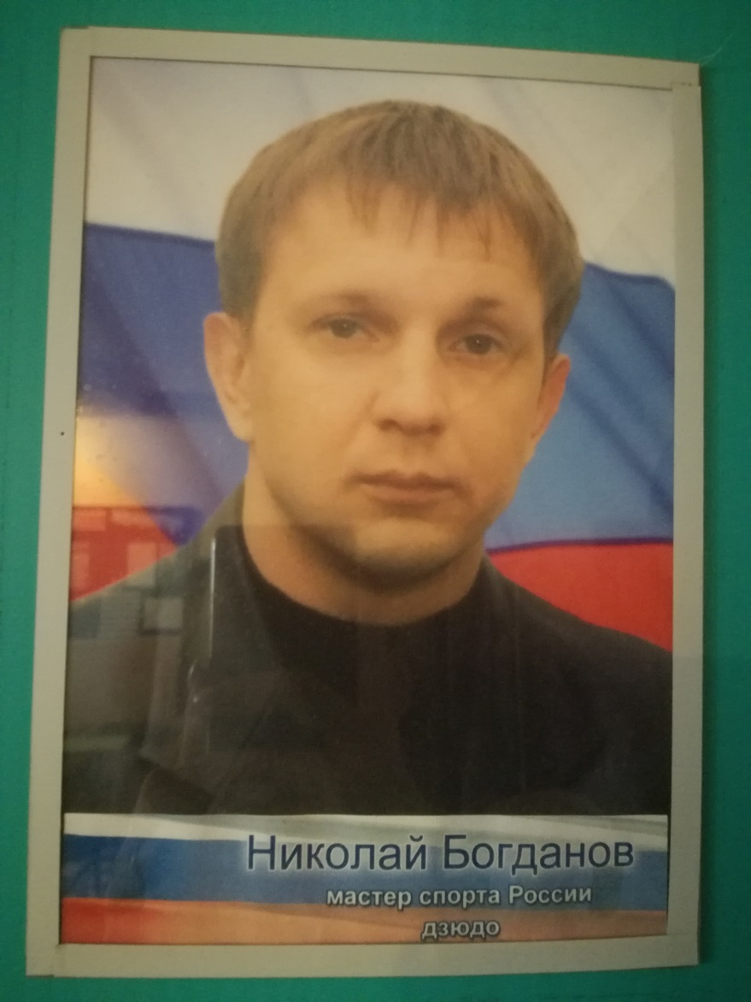
Николай Богданов мастер спорта России
дзюдо

Slide 15
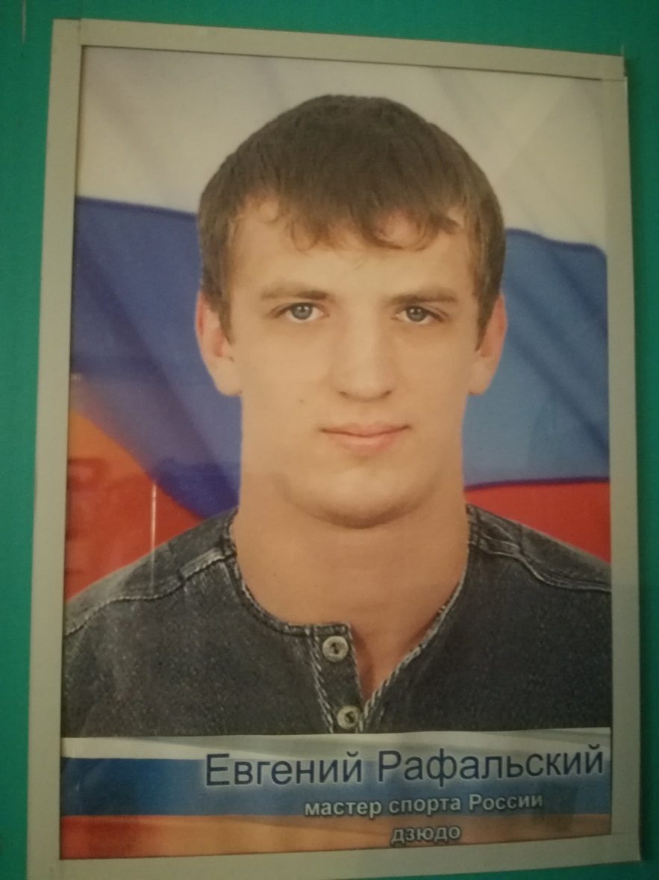
Евгений Рафальский мастер спорта России
дзюдо

Slide 16
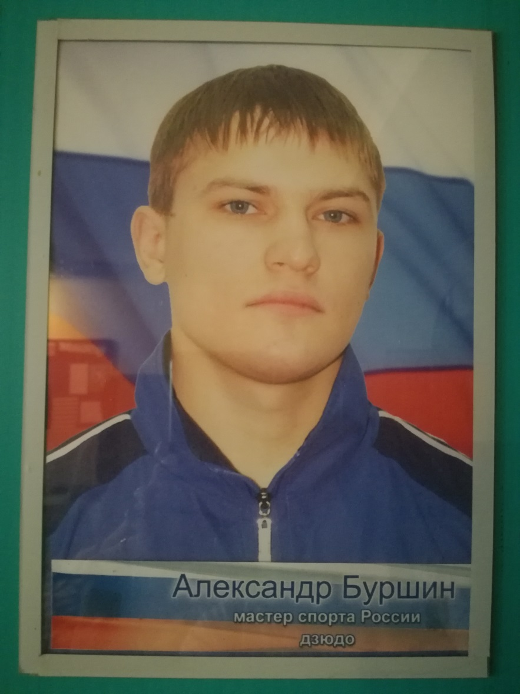
Александр Буршин
мастер спорта России
дзюдо

Slide 17
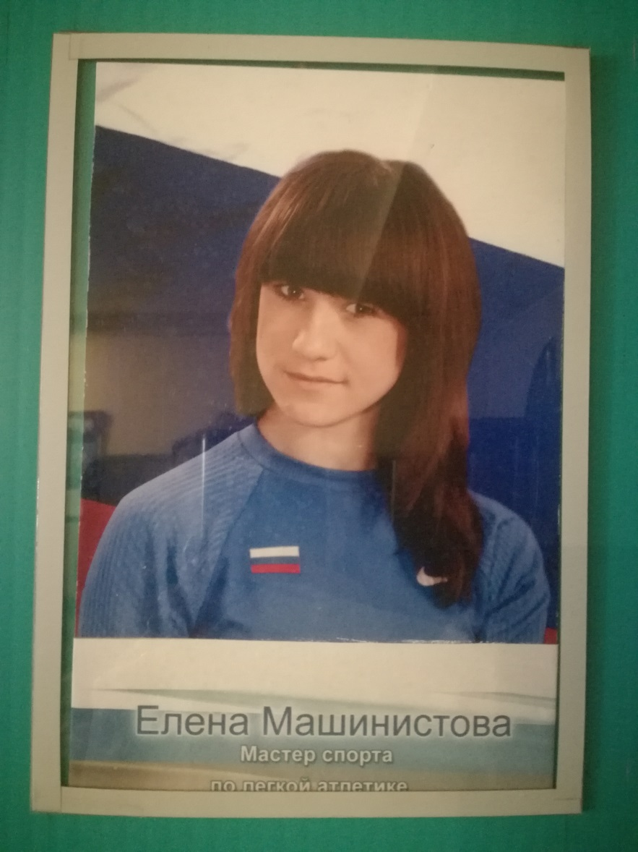
Елена Машинистова
мастер спорта
лёгкая атлетика

Slide 18
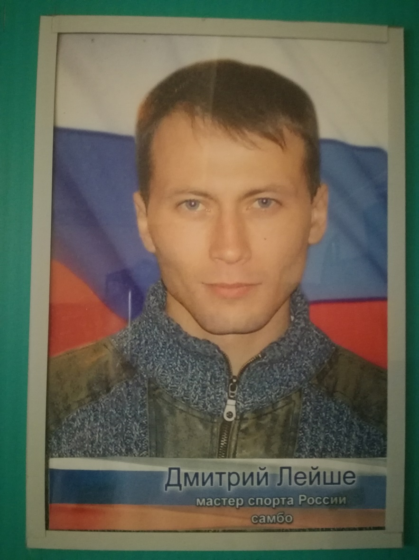
Дмитрий Лейше
мастер спорта России
самбо

Slide 19
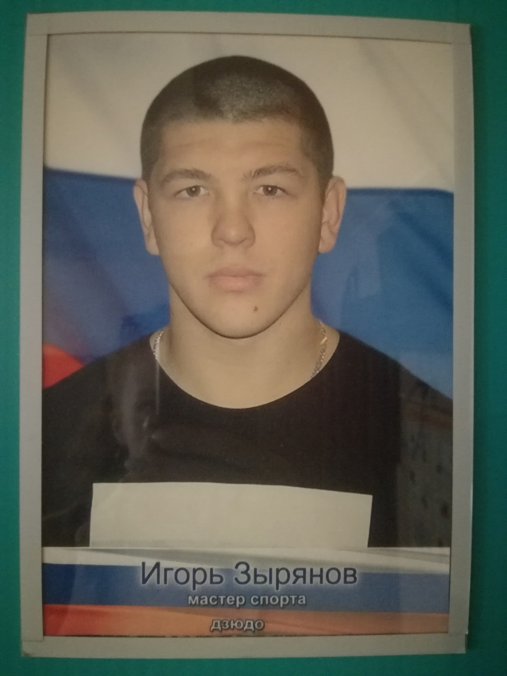
Игорь Зырянов
мастер спорта
дзюдо

Slide 20
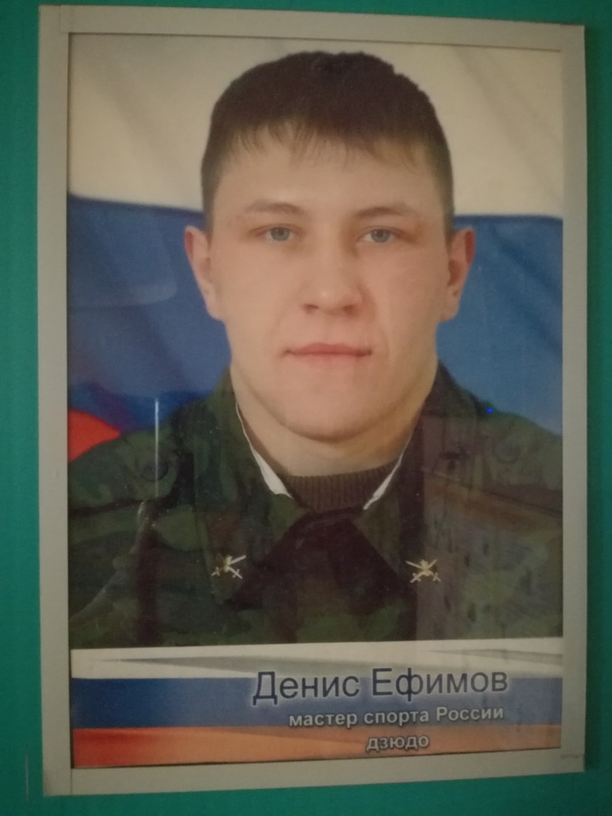
Денис Ефимов
мастер спорта России дзюдо

Slide 21
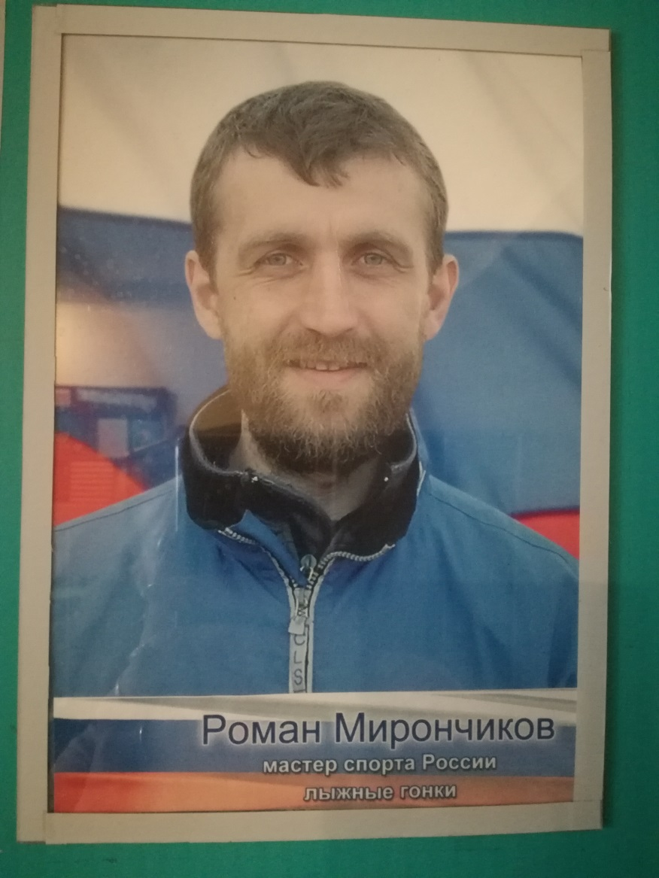
Роман Мирончиков
мастер спорта России
лыжные гонки

Slide 22
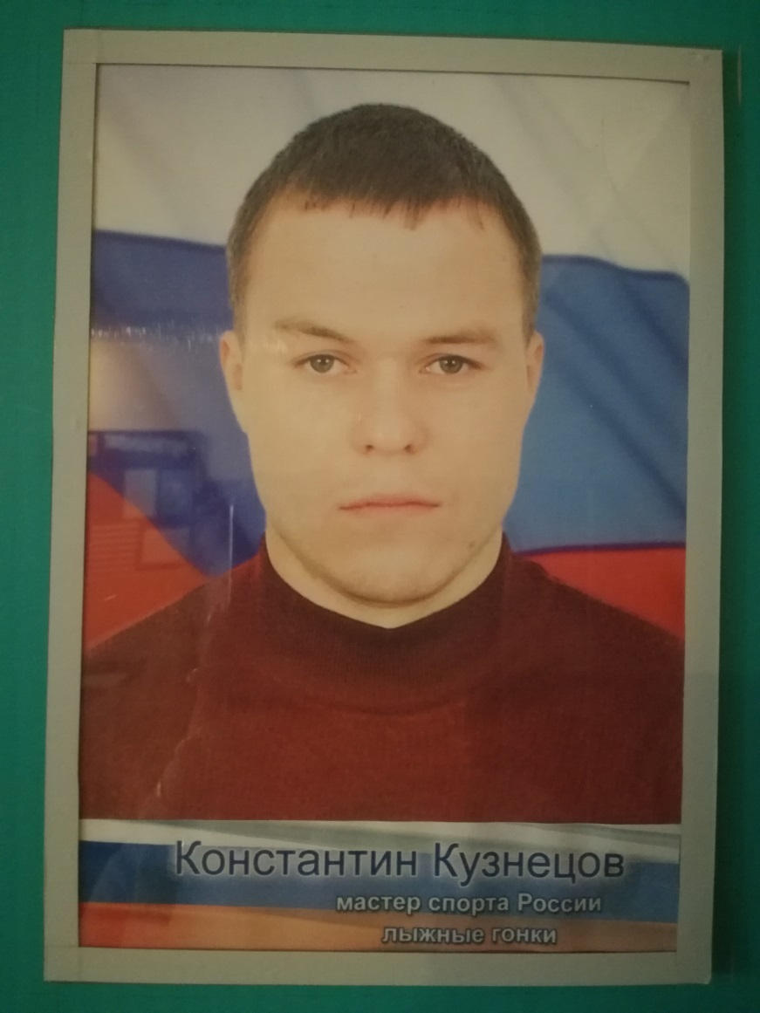
Константин Кузнецов
мастер спорта России
лыжные гонки

Slide 23
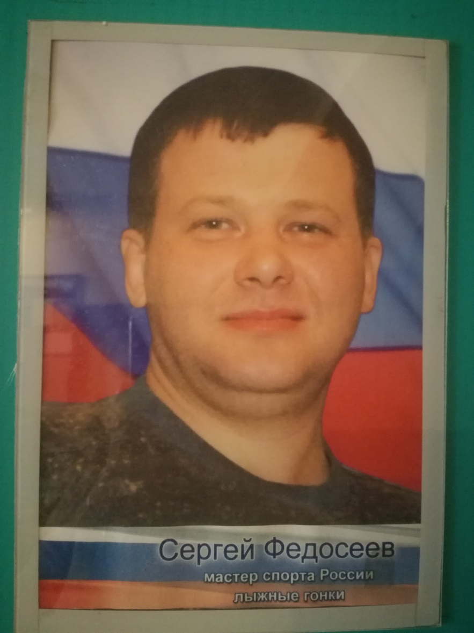
Сергей Федосеев
мастер спорта России
лыжные гонки

Slide 24
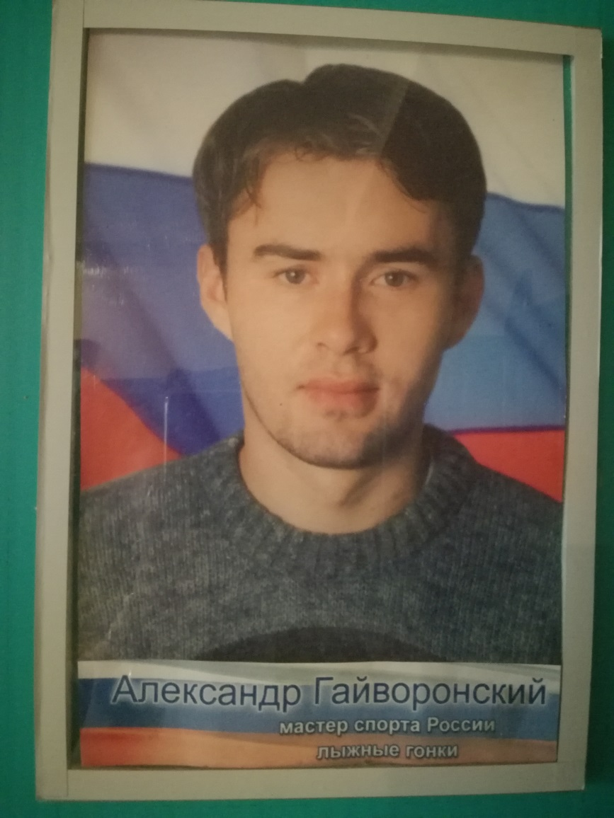
Александр Гайворонский
мастер спорта России
лыжные гонки

Slide 25
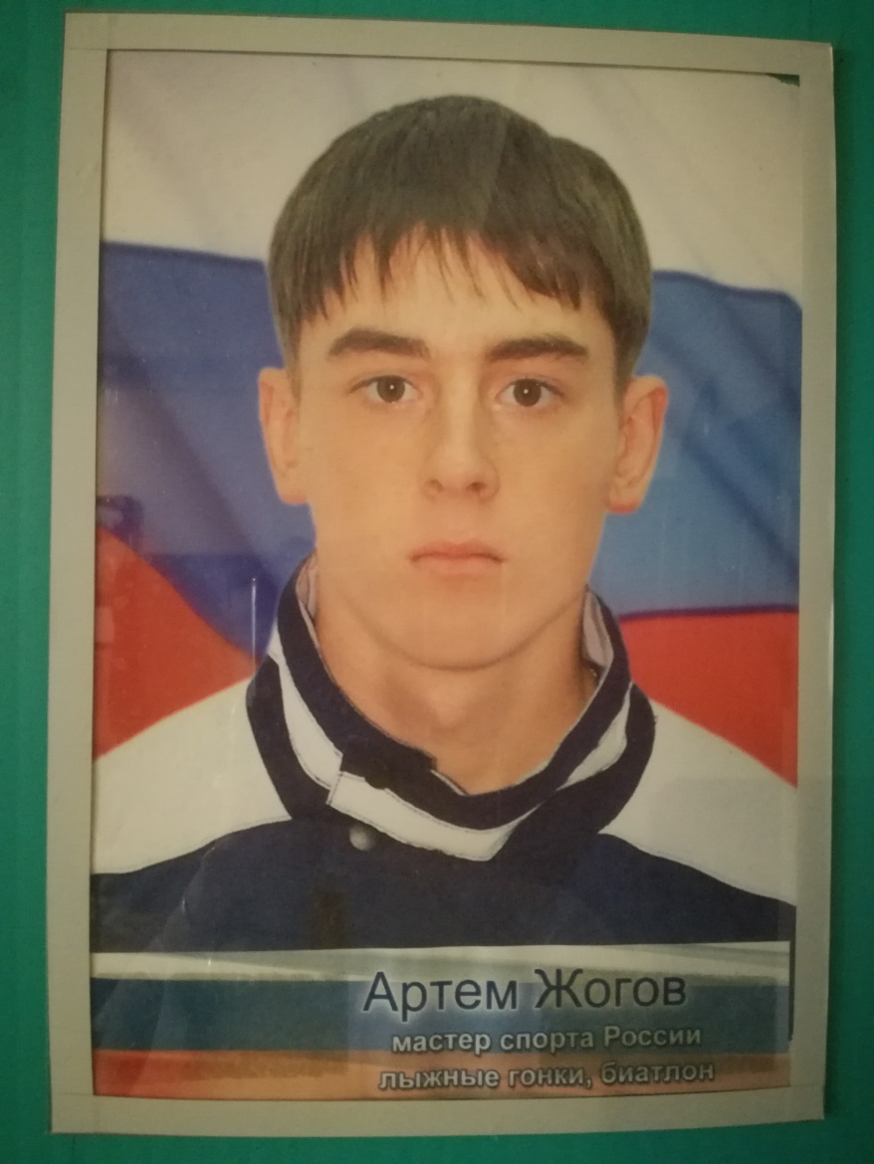
Артём Жогов
мастер спорта России
лыжные гонки, биатлон

Slide 26
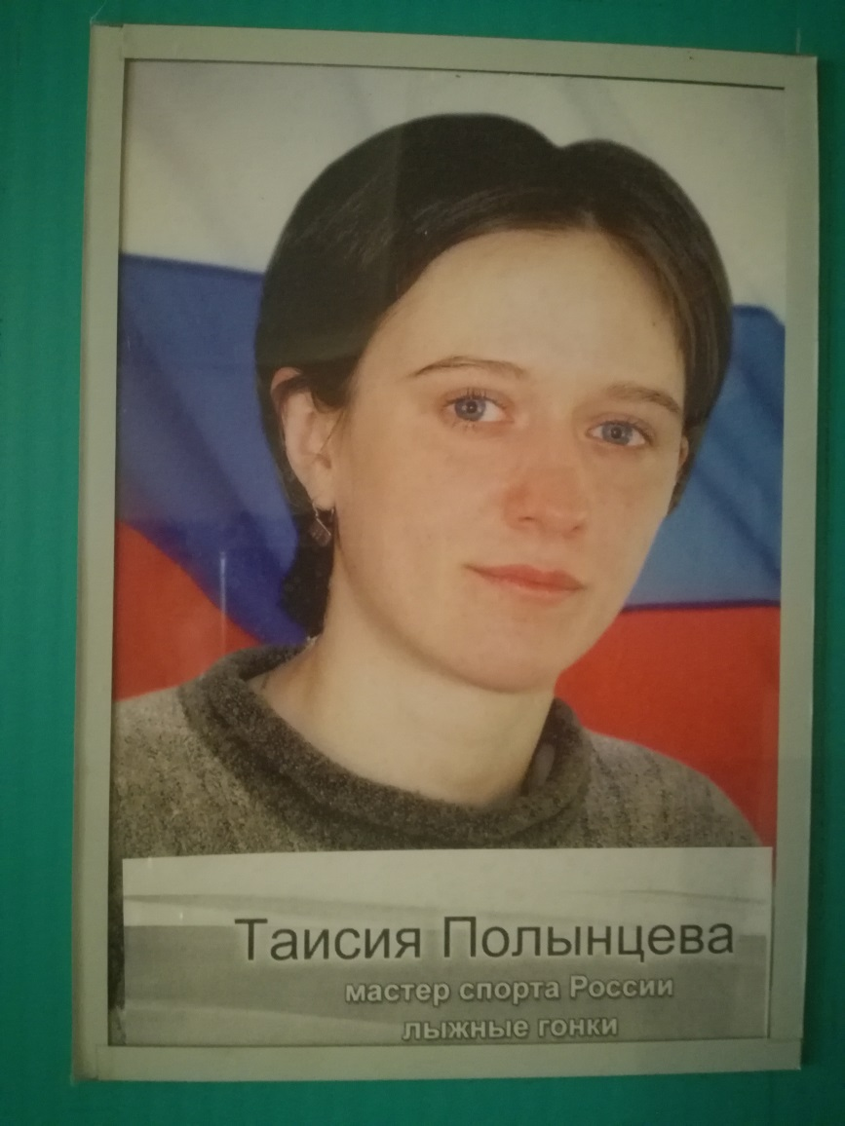
Таисия Полынцева
мастер спорта России
лыжные гонки

Slide 27
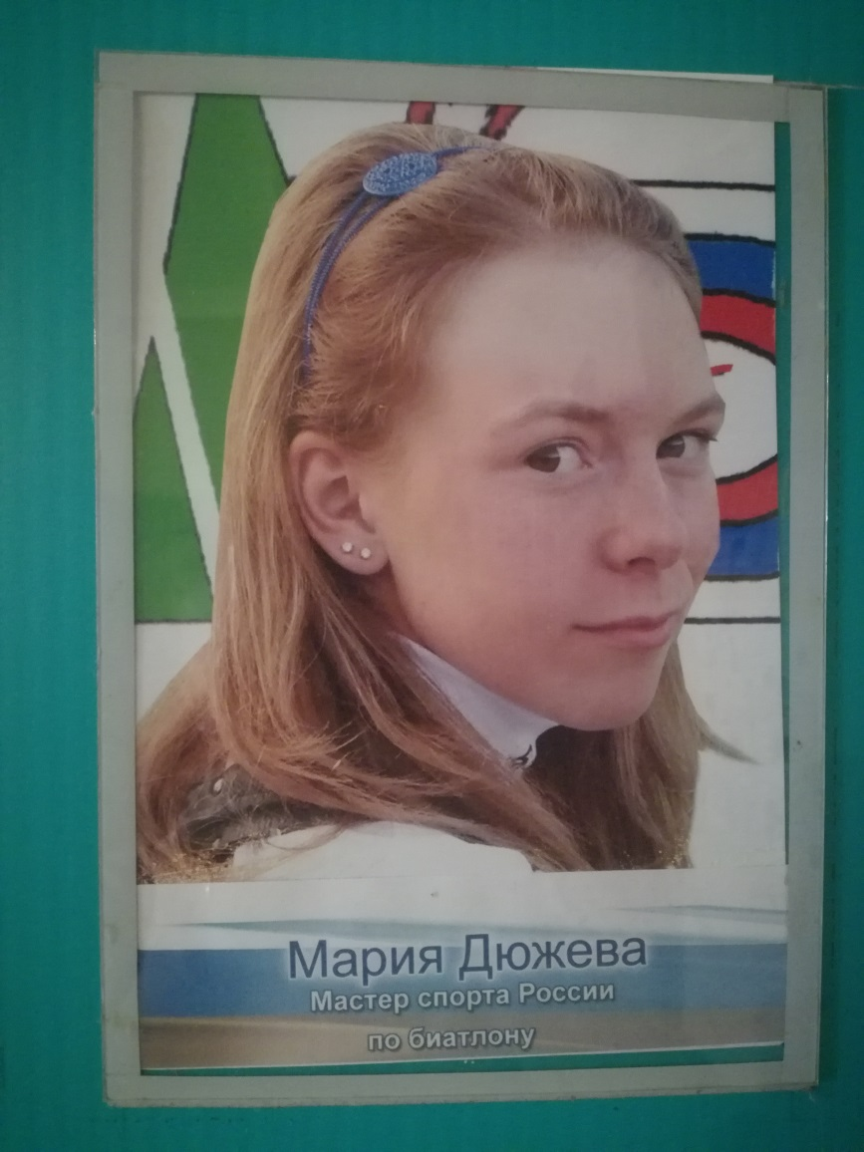
Мария Дюжева
мастер спорта России
биатлон

Slide 28
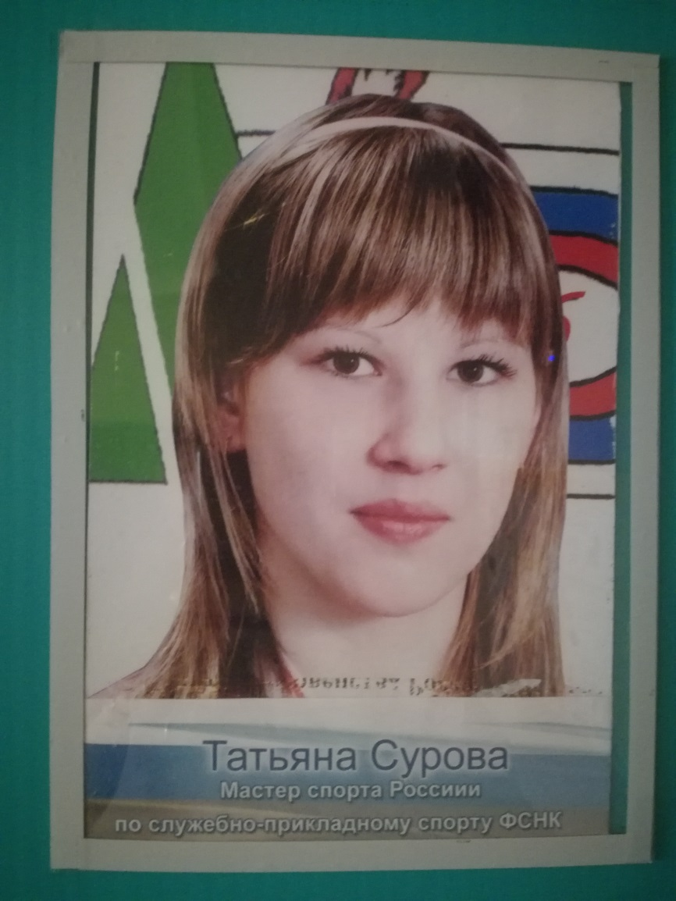
Татьяна Сурова
мастер спорта России
служебно-прикладной спорт ФСНК

Slide 29
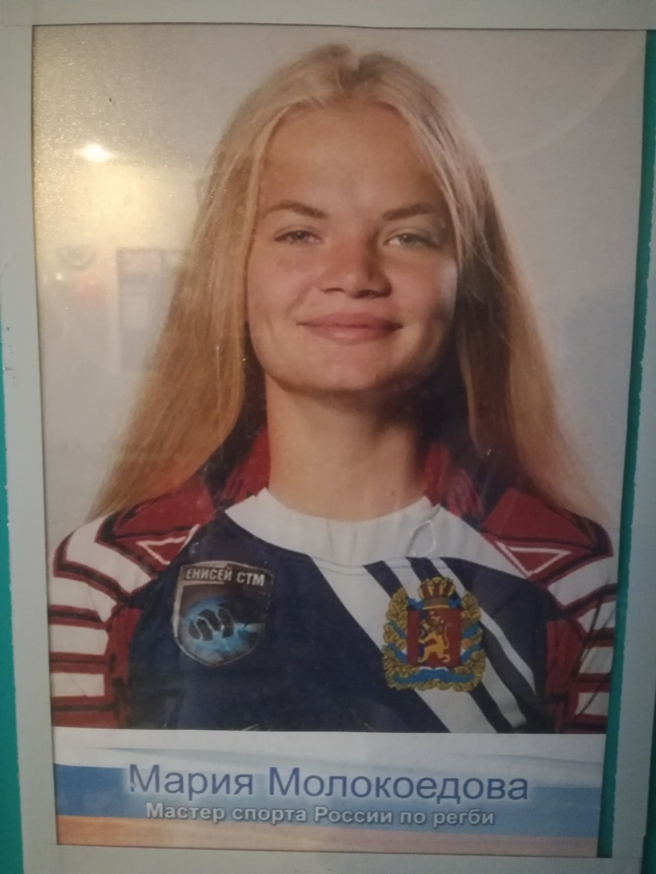
Мария Молокоедова
мастер спорта России
регби

Slide 30
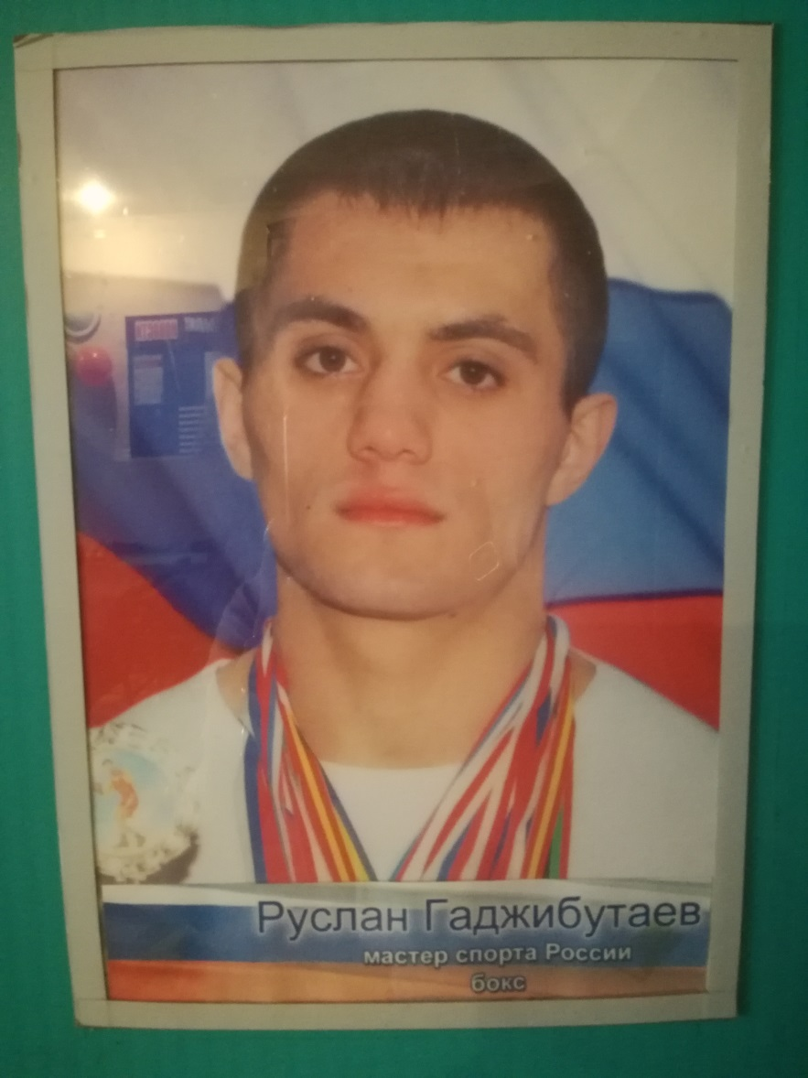
Руслан Гаджибутаев
мастер спорта России
бокс

Slide 31
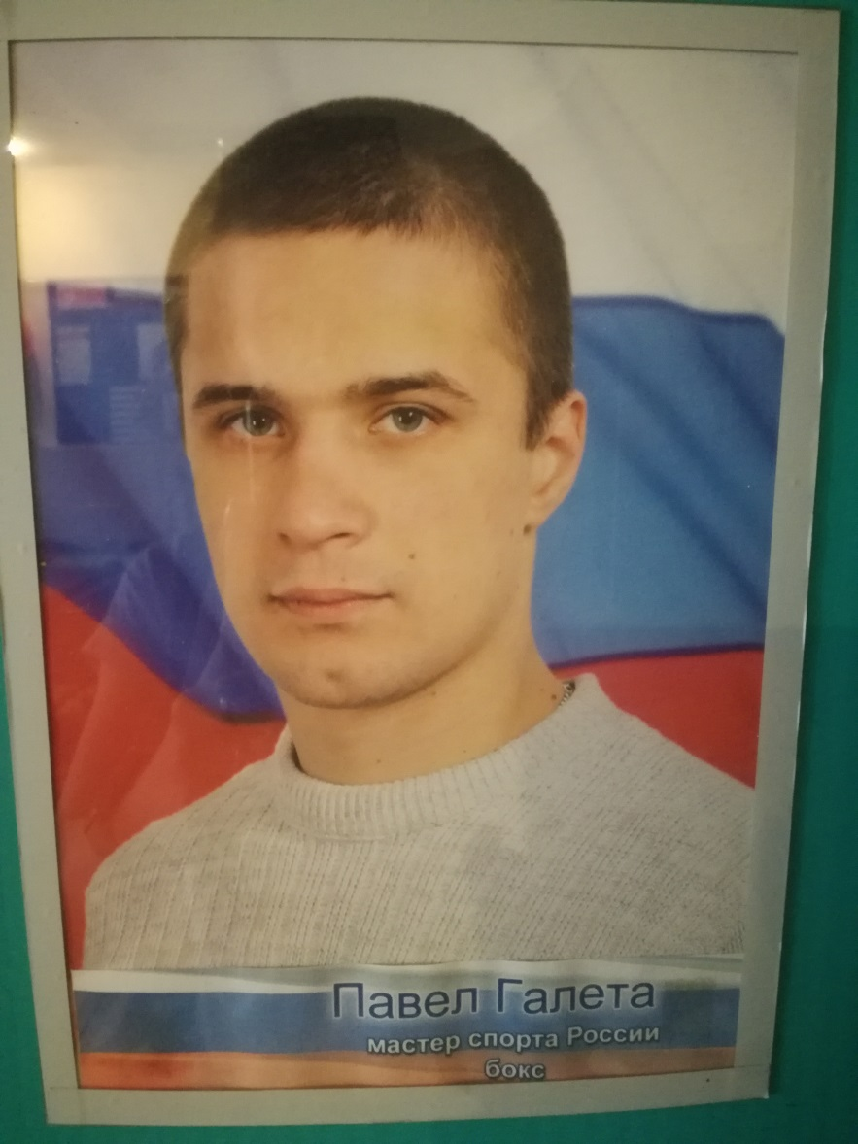
Павел Галета
Мастер спорта России
бокс

Slide 32
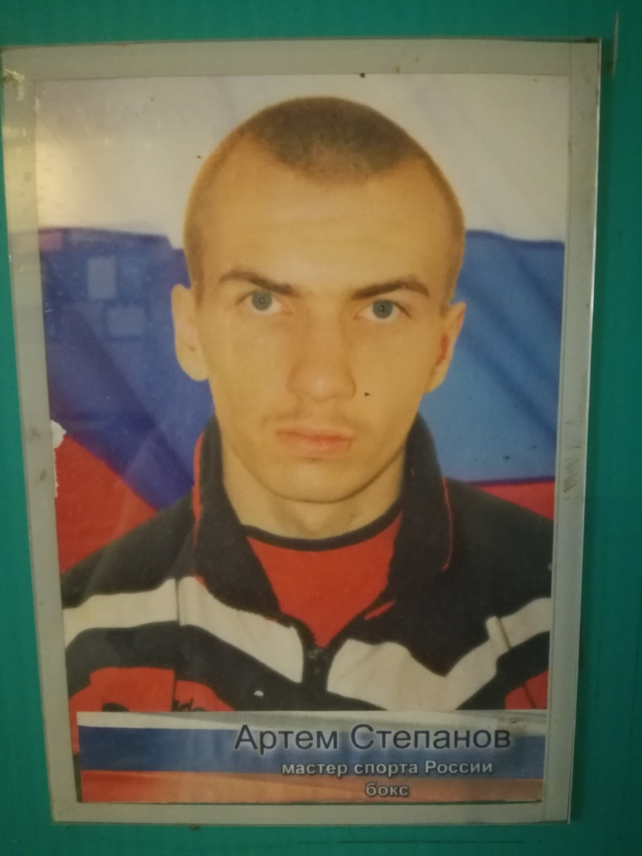
Артём Степанов
мастер спорта России
бокс

Slide 33
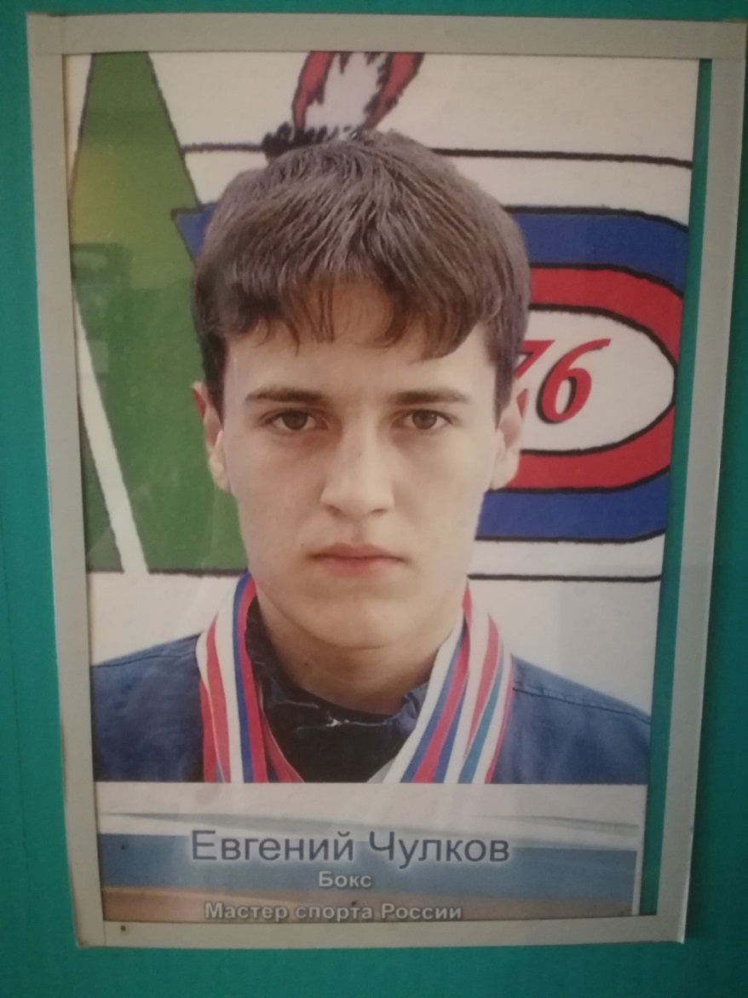
Евгений Чулков
мастер спорта России
бокс

Slide 34
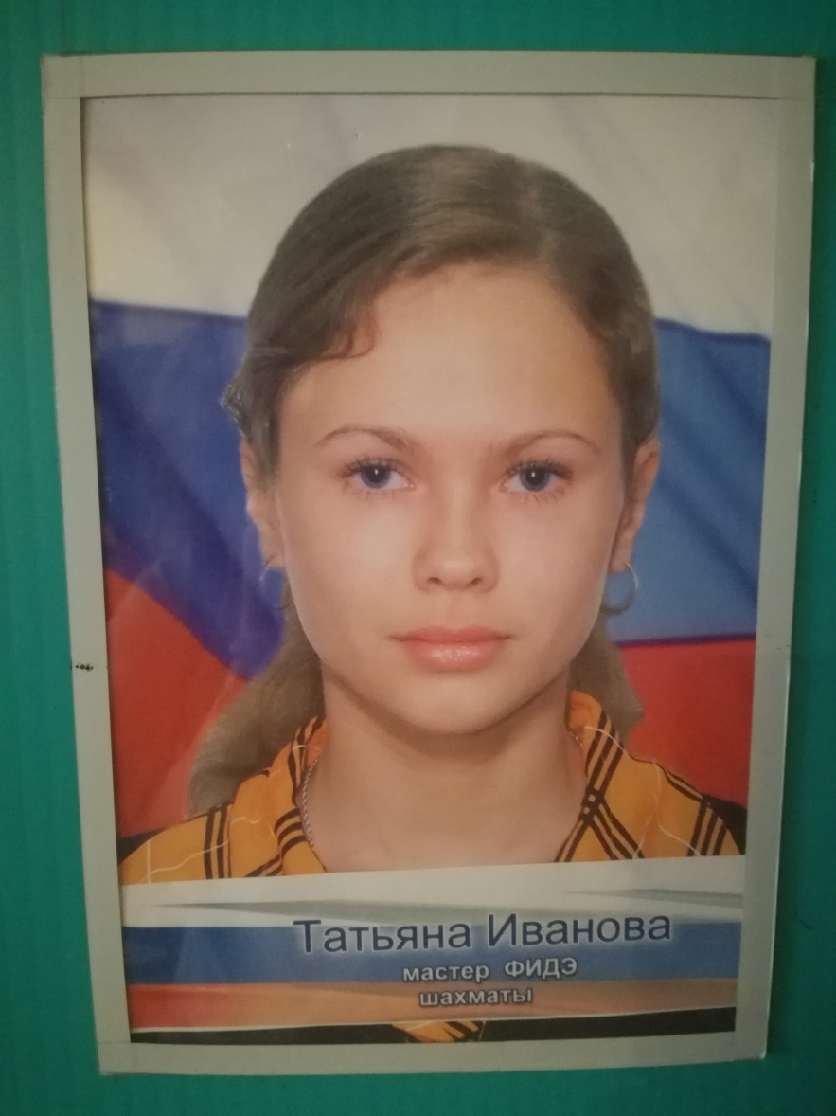
Татьяна Иванова
мастер ФИДЭ
шахматы

Slide 35
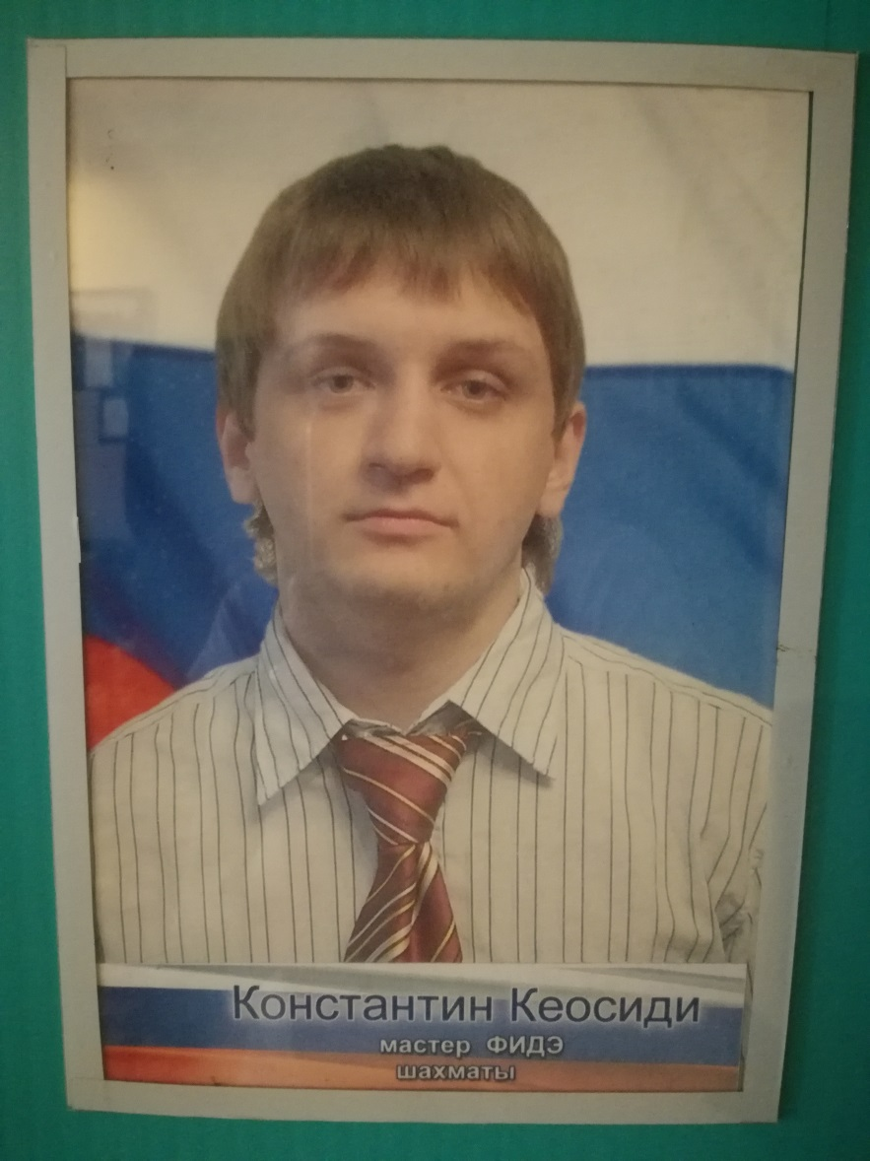
Константин Кеосиди
мастер ФИДЭ
шахматы

Slide 36
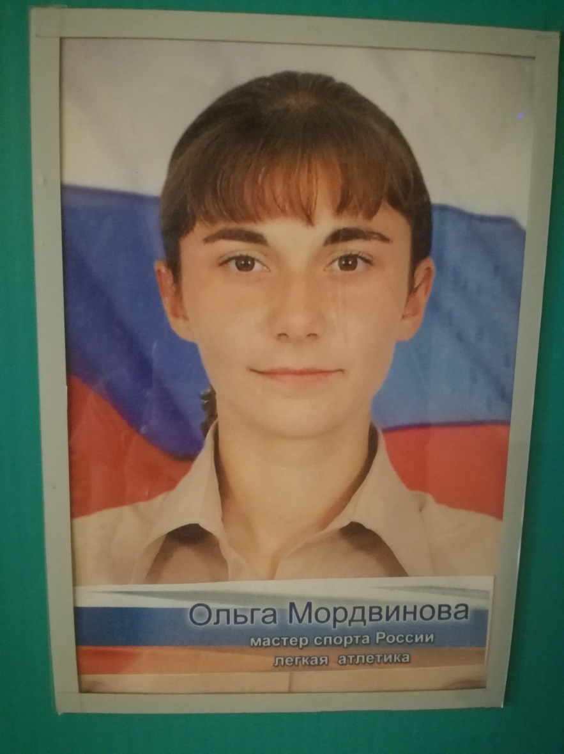
Ольга Мордвинова
мастер спорта России
лёгкая атлетика

Slide 37
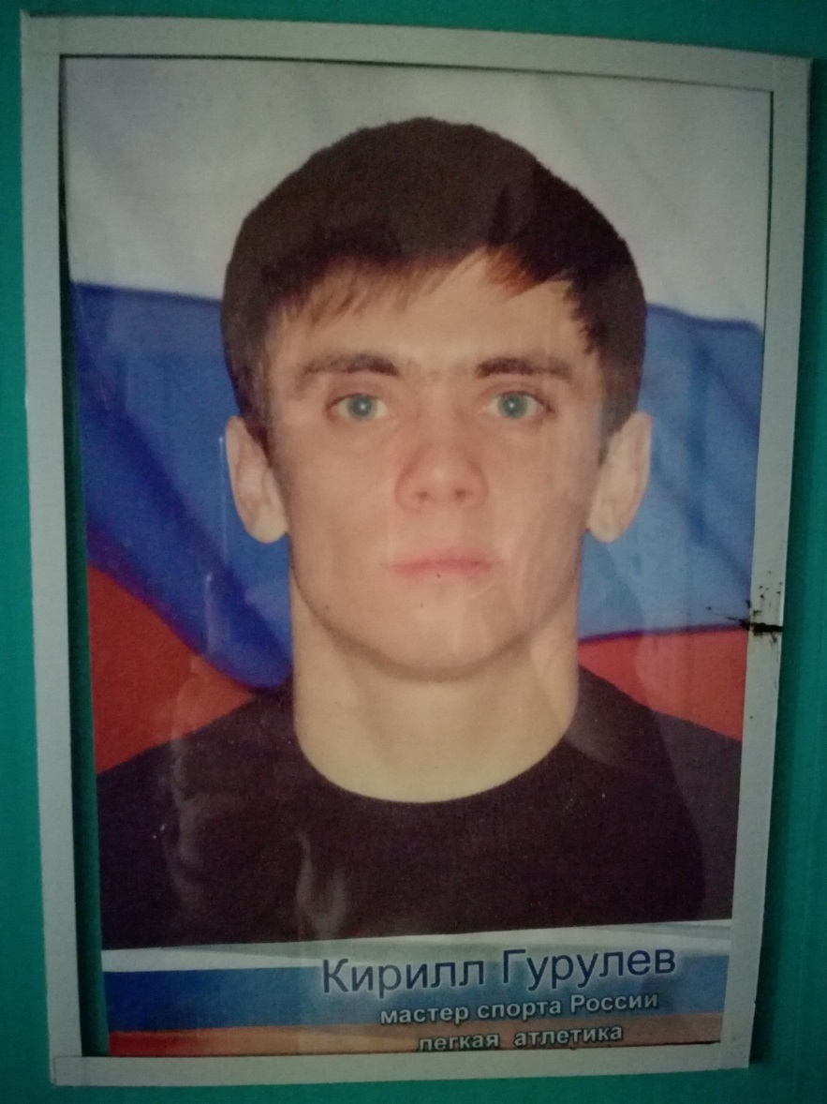
Кирилл Гурулев
мастер спорта России
лёгкая атлетика

